Slide 1
Sprawozdanie z pracy rady dzielnicy pogórze
Gdynia, 28 maja 2025 roku

Slide 2
SKŁAD RADY DZIELNICY POGÓRZE
Damian Chmielewski – Przewodniczący Zarządu Dzielnicy Pogórze
Andrzej Gorbacz – Wiceprzewodniczący Zarządu Dzielnicy Pogórze
Adam Labuhn – Wiceprzewodniczący Zarządu Dzielnicy Pogórze
Michał Miszewski
Katarzyna Moszczyńska
Bożena Mróz
Agnieszka Pstrągowska
Anna Pszczółkowska
Antoni Sterniczuk
Andrzej Wojewoda
Obsługa biura: Aneta Mokrzycka

Slide 3
RADA DZIELNICY POGÓRZE - STATYSTYKI
7
SESJI (8. SESJA 3 CZERWCA 2025 ROKU)
PODJĘTYCH UCHWAŁ
18

Slide 4
ZARZĄD DZIELNICY POGÓRZE - STATYSTYKI
17
POSIEDZEŃ
PODJĘTYCH UCHWAŁ
17

Slide 5
Wydarzenia z działalności rady dzielnicy pogórze

Slide 6
10 CZERWCA 2024 ROKU: I SESJA RADY DZIELNICY POGÓRZE

Slide 7
20 CZERWCA 2024 ROKU: DOKONANIE WYBORU II WICEPRZEWODNICZĄCEGO ZARZĄDU

Slide 8
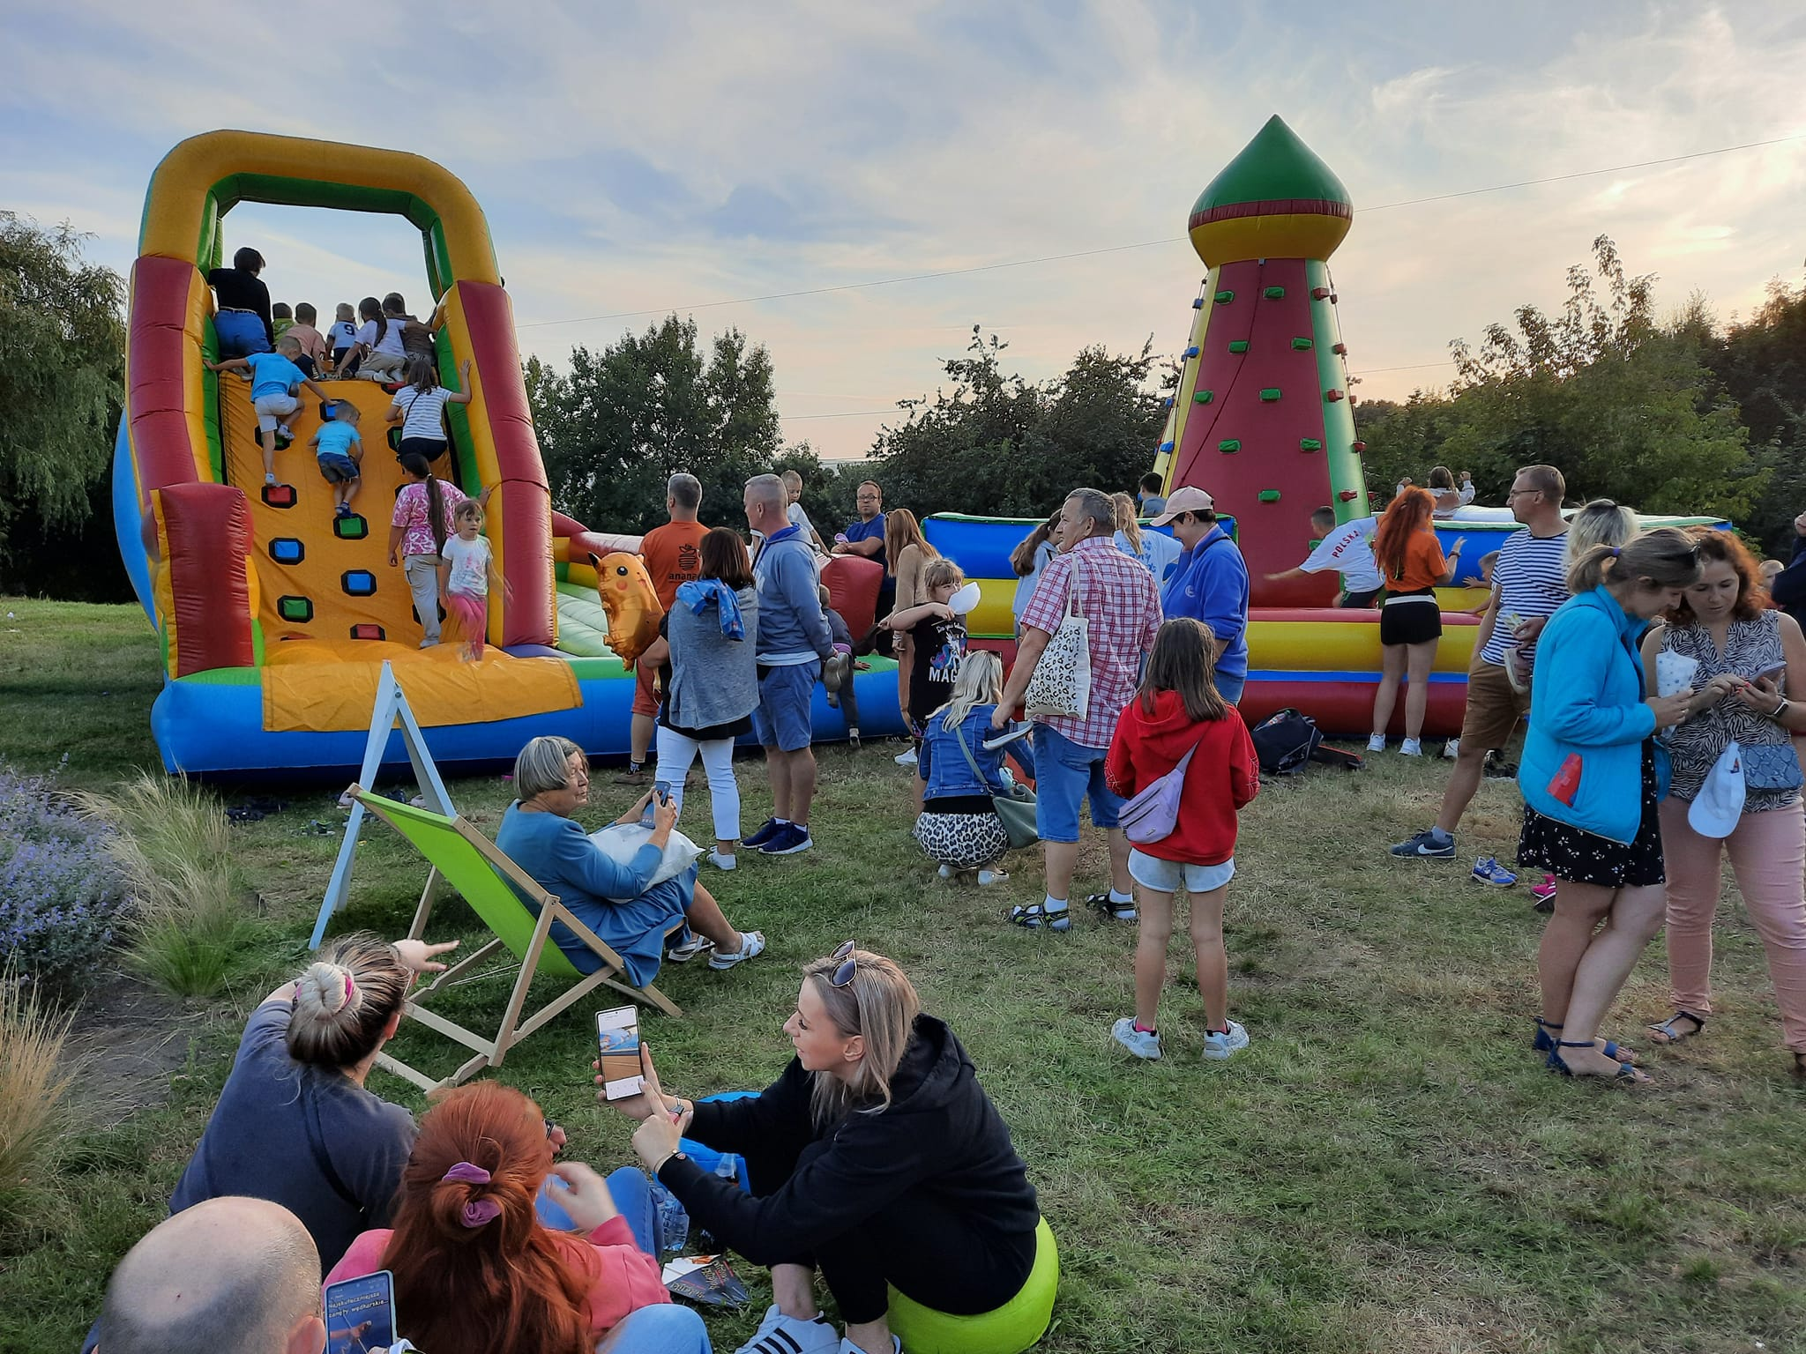
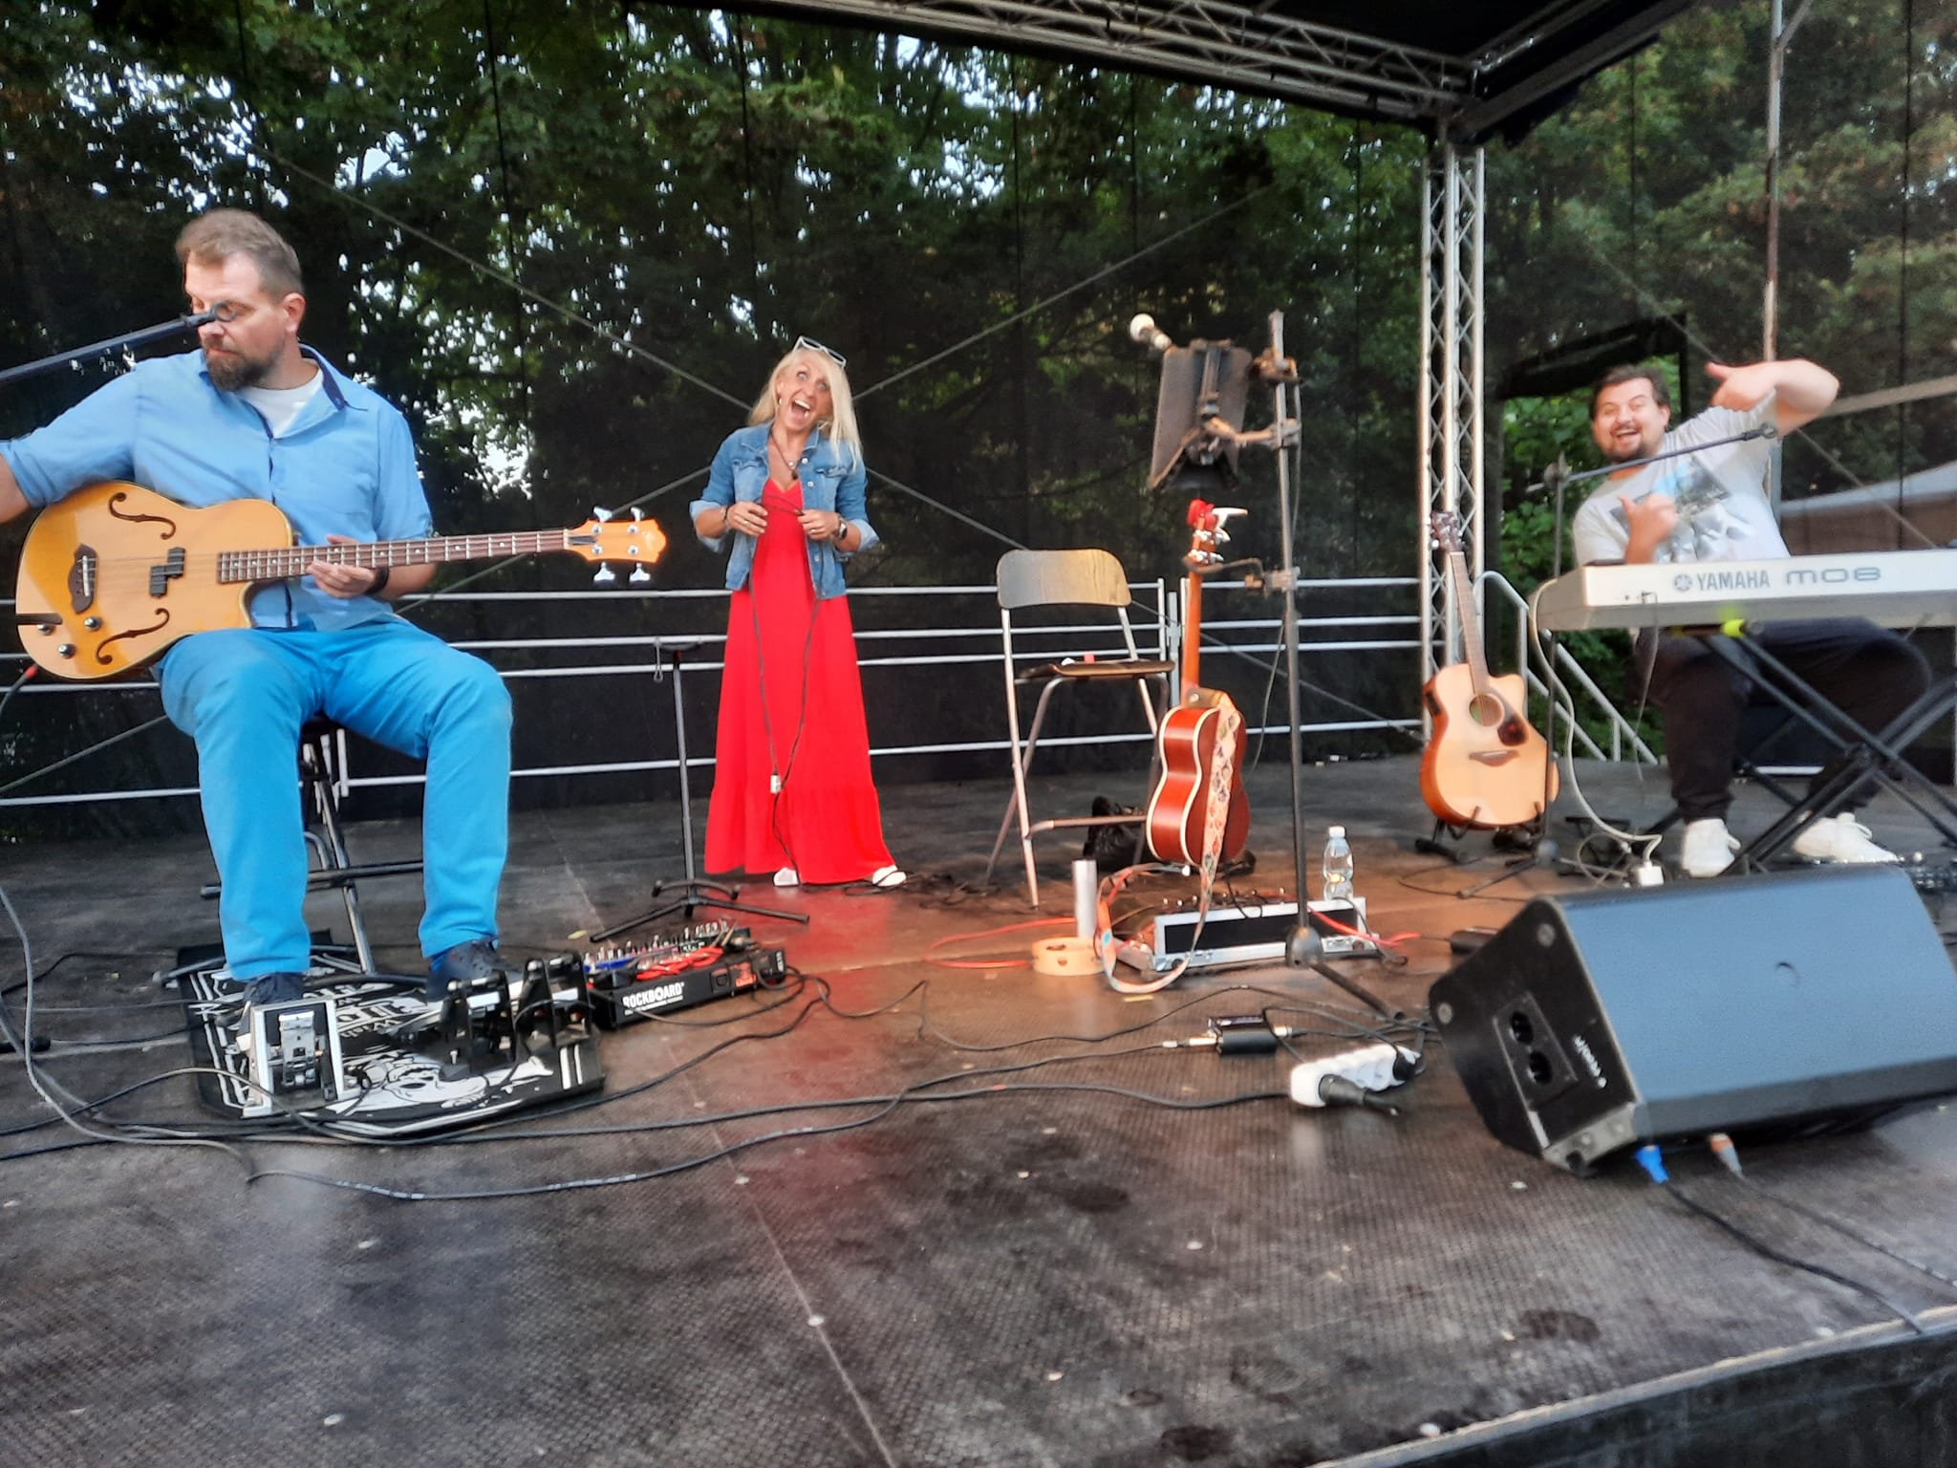
31 SIERPNIA 2024 ROKU: FESTYN INTEGRACYJNY DLA MIESZKAŃCÓW – POŻEGNANIE LATA

Slide 9
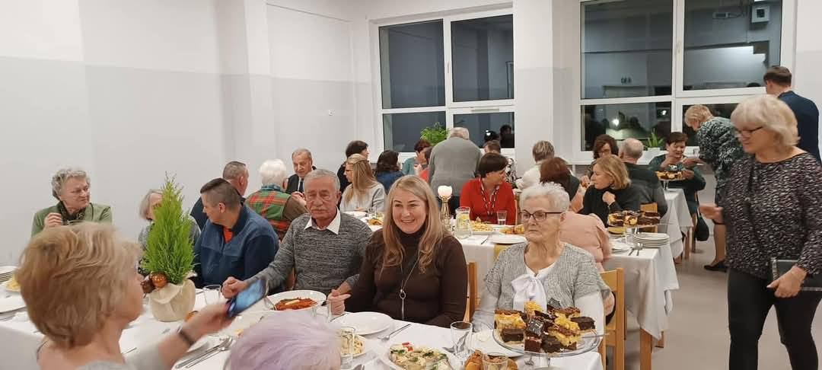
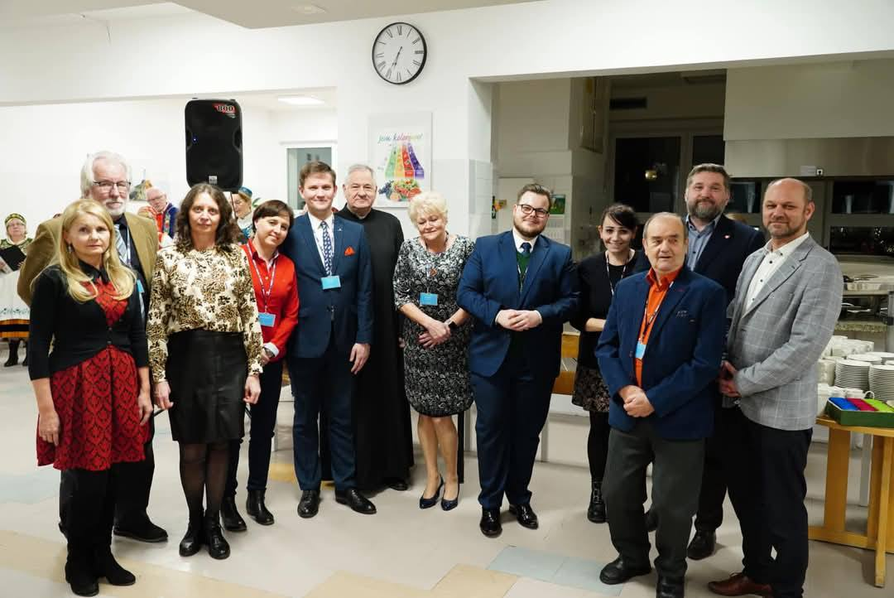
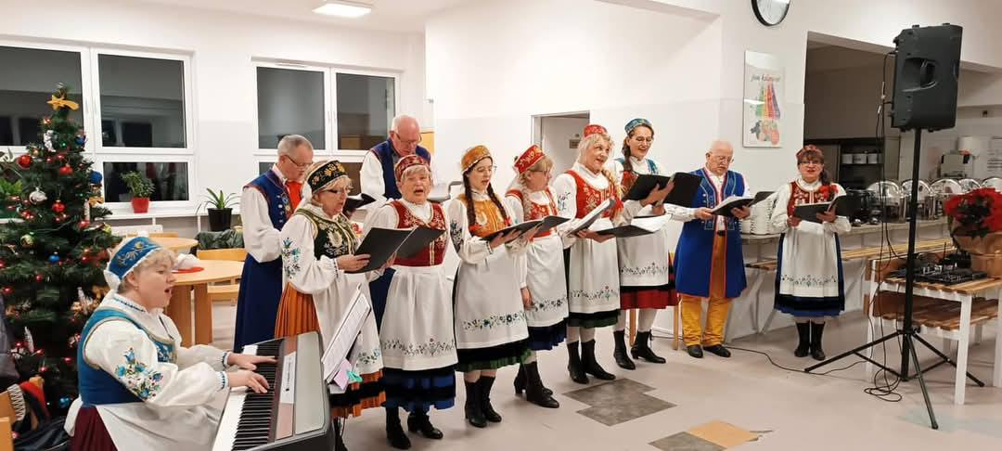
14 GRUDNIA 2024 ROKU: ORGANIZACJA WIGILII DLA MIESZKAŃCÓW

Slide 10
14 STYCZNIA 2025 ROKU: V SESJA RADY DZIELNICY POGÓRZE

Slide 11
12 KWIETNIA 2025 ROKU: AKCJA SPRZĄTANIA POGÓRZA W RAMACH DNIA ZIEMI

Slide 12
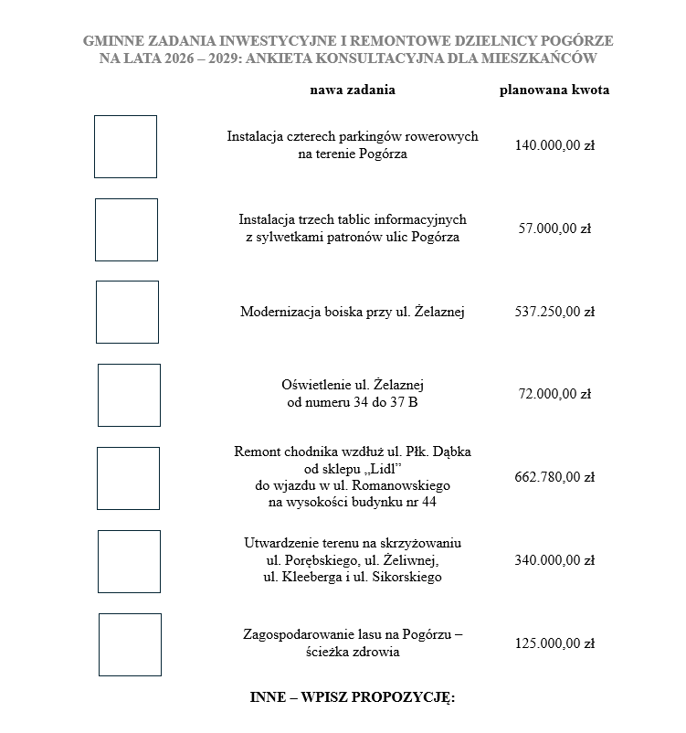
PROCES KONSULTACYJNY ZAMIERZEŃ INWESTYCYJNO – REMONTOWYCH NA LATA 2026 - 2029

Slide 13
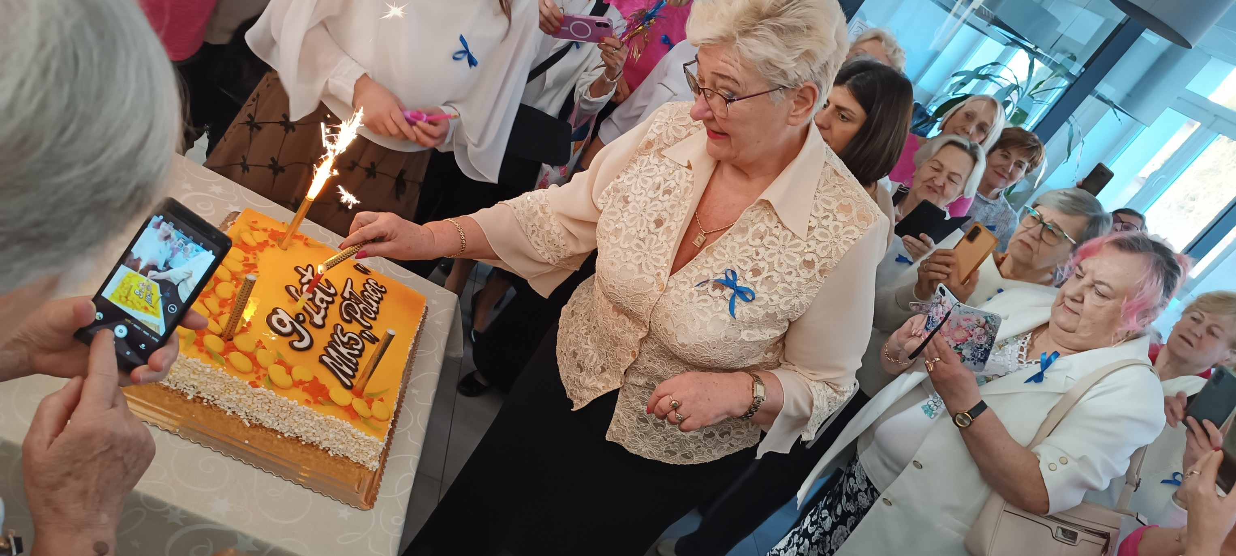
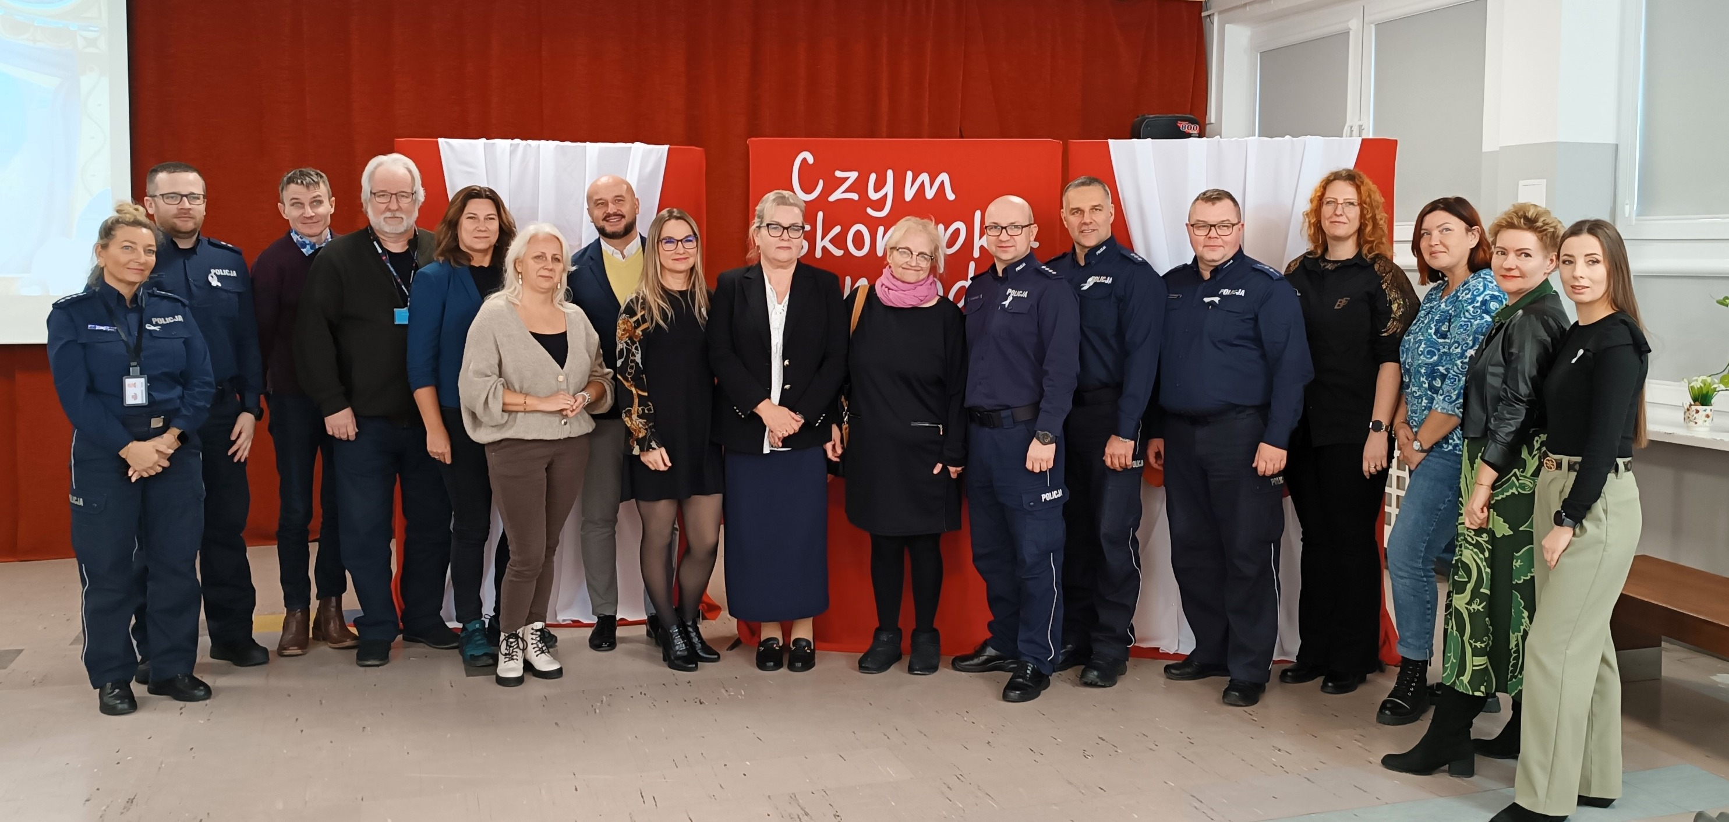
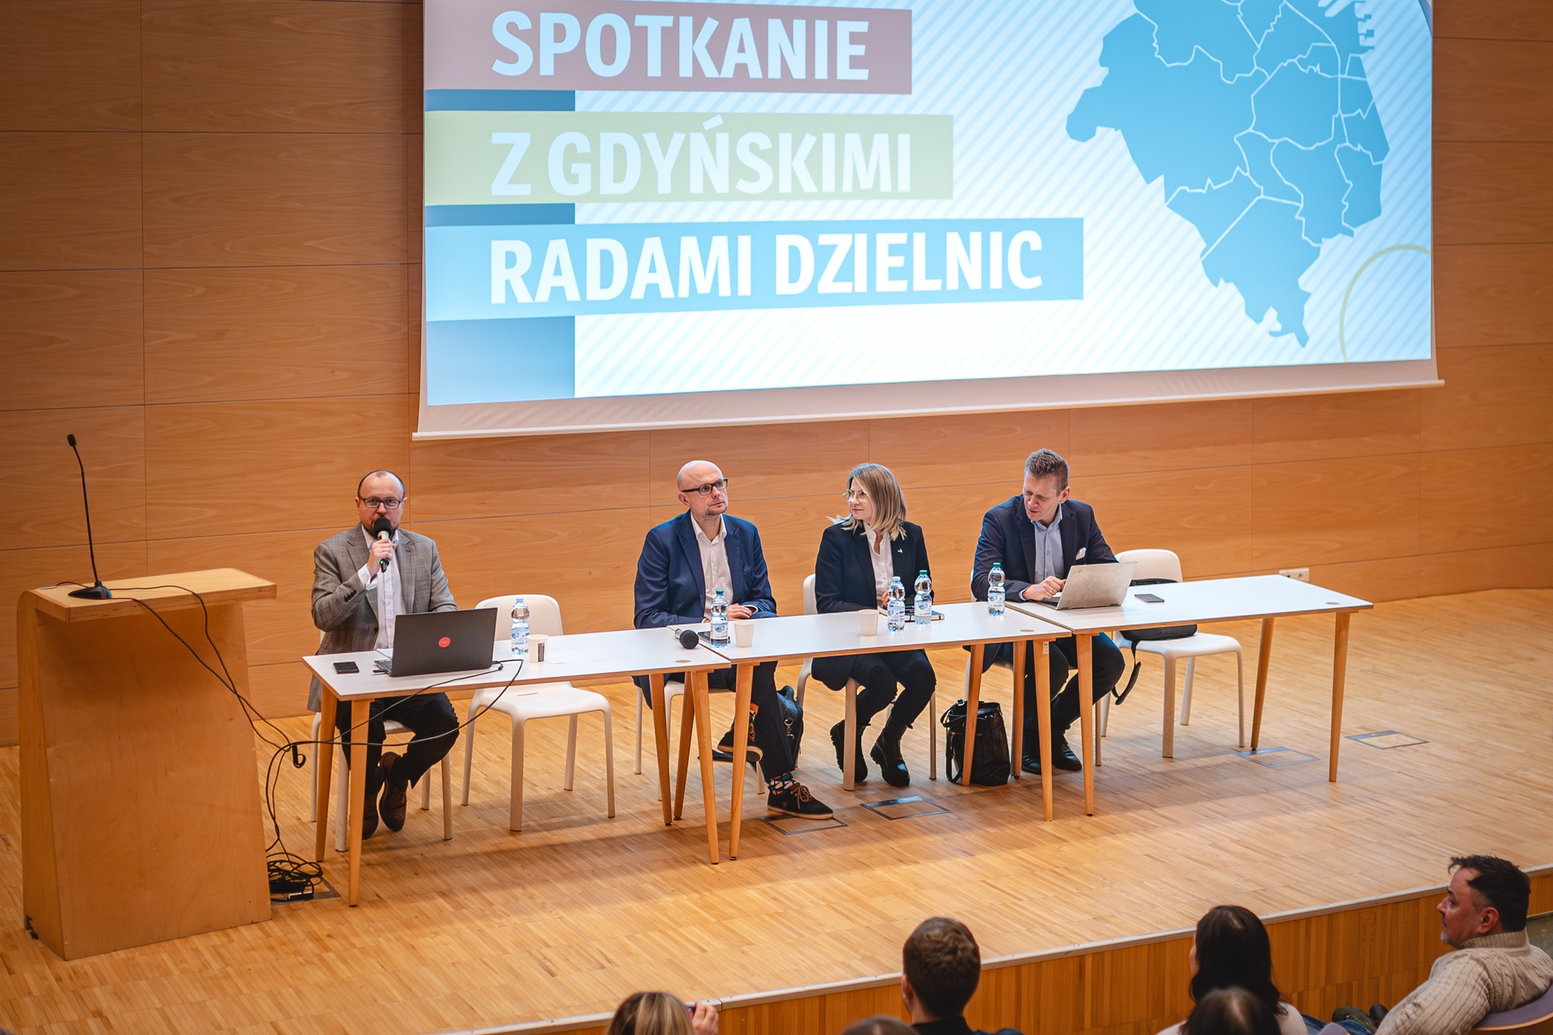
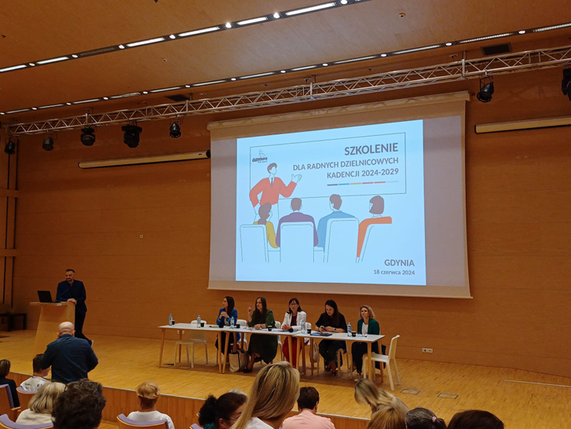
UDZIAŁ W LICZNYCH WYDARZENIACH MIEJSKICH

Slide 14
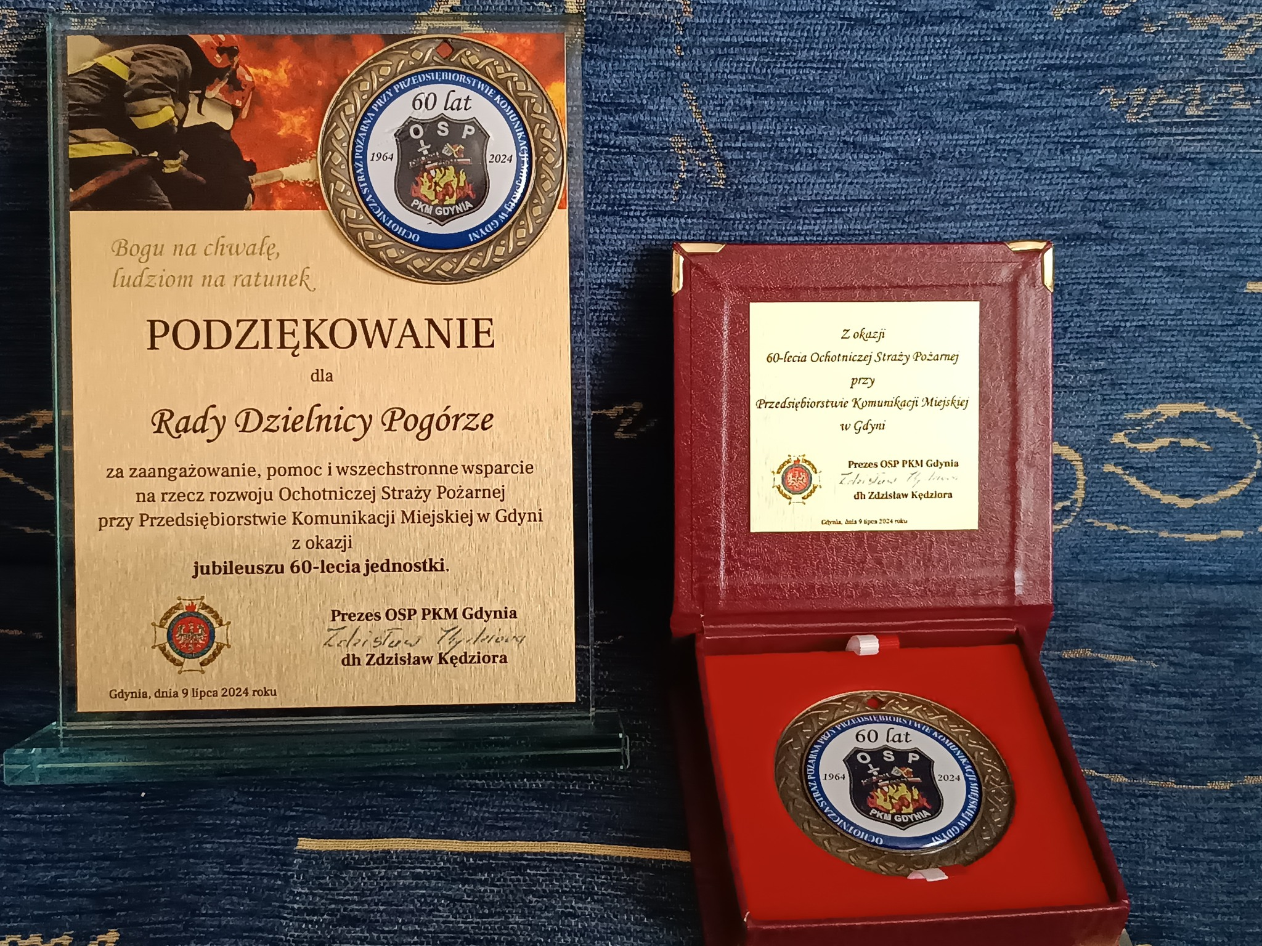
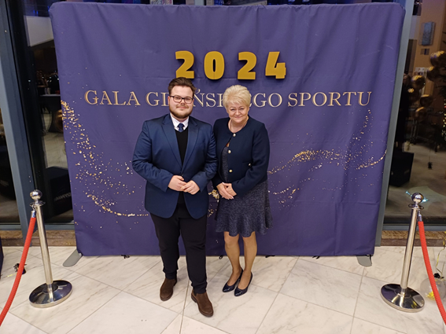
UDZIAŁ W LICZNYCH WYDARZENIACH MIEJSKICH

Slide 15
ZAPRASZAMY NA PIKNIK Z OKAZJI DNIA DZIECKA!

Slide 16
DZIĘKUJĘ ZA UWAGĘ
Gdynia, 28 maja 2025 roku

